Slide 1
디바이스 최적화
ReadBook Spring Boot 어플리케이션
2021-11-10 김성훈

Slide 2
목차
IA(정보구조도)
어플 주제/디자인 컨셉
개발도구 설명
화면구성
코드설명

Slide 3
1. IA(Information architecture) 정보구조도
로그인
마이 페이지
독서 리스트
글쓰기

Slide 4
2. 어플 주제/디자인 컨셉
Spring Boot Security Project
독서록 프로젝트에 Spring Security 를 적용하여 로그인 기능 구현
개발자가 직접 핸들링 하지 않고도 인증, 인가, 권한설정 등을 쉽게 할 수 있도록 함
임의의 아이디와 비밀번호를 설정하여 테스트
Thymeleaf : html 태그를 기반으로 th: 속성을 이용하여 동적인 View 제공
JPA(Java Persistence API) : SQL문이 아닌 Method를 통해 DB를 조작

Slide 5
3. 개발도구 설명
통합개발환경 : IntelliJ IDEA 2021.2.3 (Ultimate Edition)
Spring Framework 사용
사용언어 : Kotlin
서버 : MySQL

Slide 6
4. 화면 구성

Slide 7
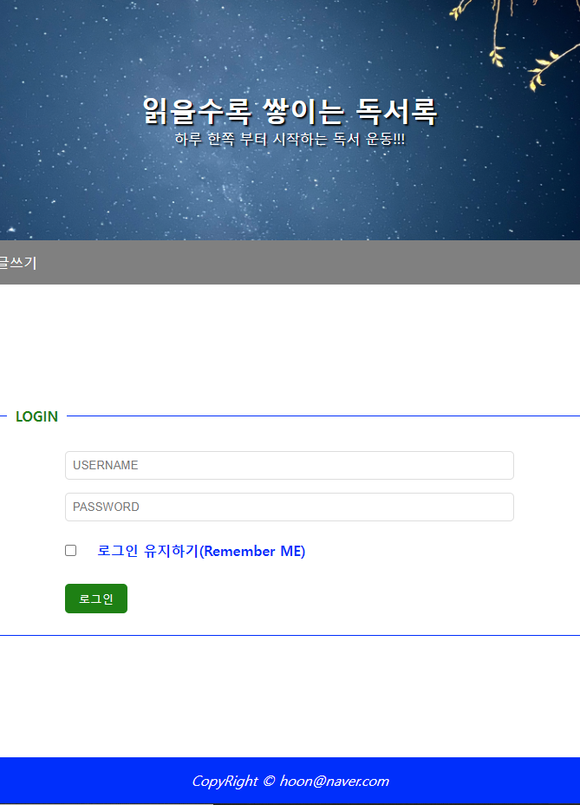
로그인 화면
프로젝트에 Spring Security 를 적용하여 로그인 기능 구현
Spring Security 를 적용하면 로그인, 로그인 후 session 관리 등을 좀더 편리하게 구현할 수 있다

Slide 8
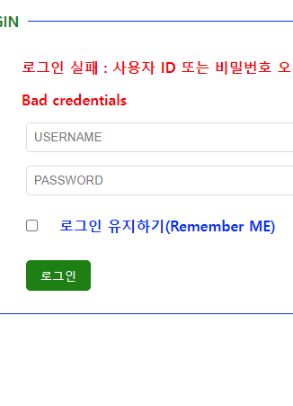
로그인 실패 화면
기본 login 기능은 username 과 password 값을 받아서 인증 절차를 수행한다
만약 인증절차가 실패(username 이 없거나, password 가 틀리면) 하면 무조건 원래의 login(/member/login) 으로 redirect 한다

Slide 9
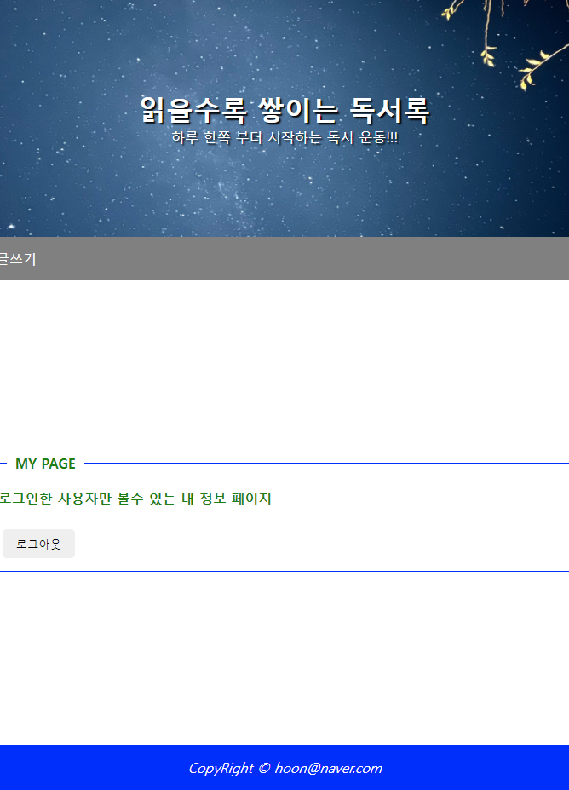
내 정보
로그인이 성공하면 로그인한 사용자만 볼 수 있는 내 정보 페이지가 호출되고
하단에 로그아웃 버튼 생성
로그아웃을 누르면 다시 로그인화면으로 redirect

Slide 10
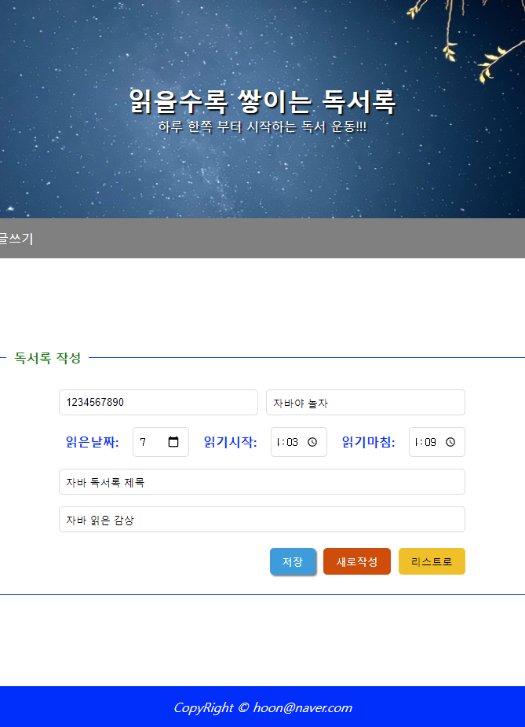
글쓰기(독서록 작성)
ISBN, 도서명, 읽은날짜, 읽기시작, 읽기마침 시간, 제목, 내용 입력
입력하고 저장을 누르면 서버에 저장
새로작성을 누르면 작성하던 내용이 모두 초기화
리스트로 버튼을 누르면 독서리스트로 이동

Slide 11
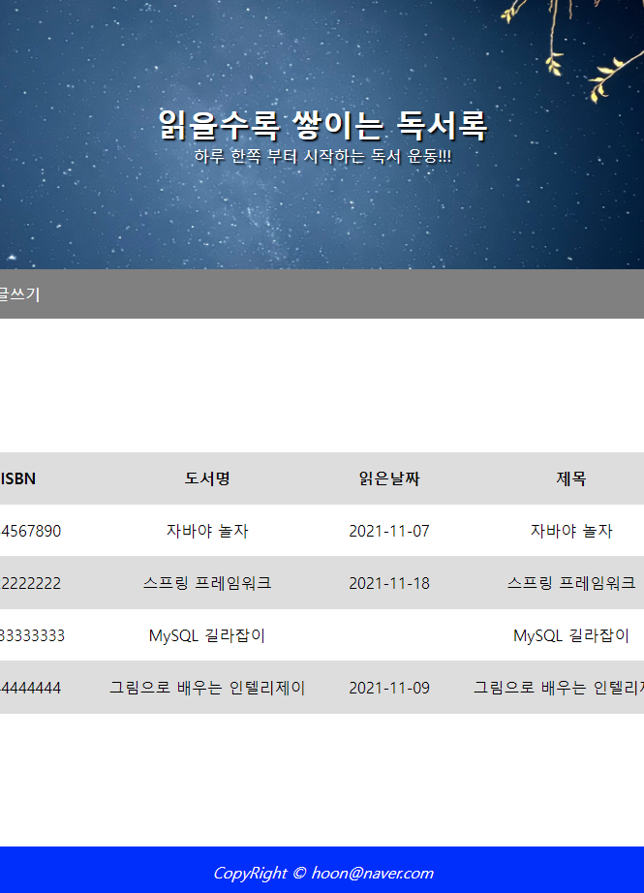
독서리스트
입력한 내용이 리스트 형태로 출력된다
입력한 내용중 ISBN, 도서명, 읽은날짜, 제목이 보여짐

Slide 12
5. 코드 설명

Slide 13
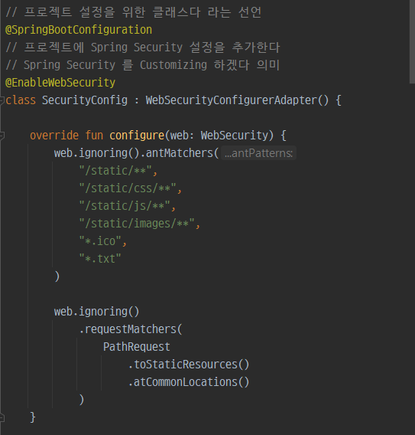
SecurityConfig.kt
Spring Security 를 사용한 Login 구현
인증절차를 수행하는 policy(정책) 설정
SecurityConfig(WebSecurityConfigureAdapter 상속) 에 설정을 하여 login form 을 custom 할 수 있다

Slide 14
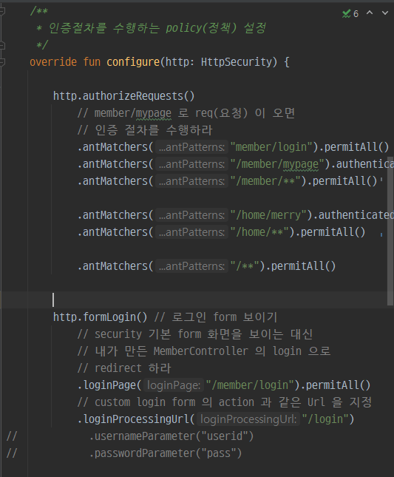
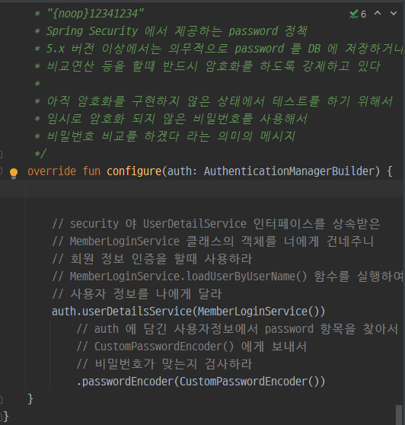

Slide 15
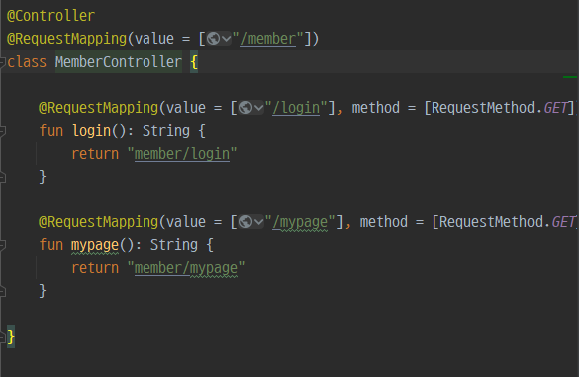
MemberController
로그인과 마이페이지 관련 컨트롤러
RequestMapping으로 이동할 주소를 맵핑해주고 이동했을때 리턴할 페이지를 알려준다

Slide 16
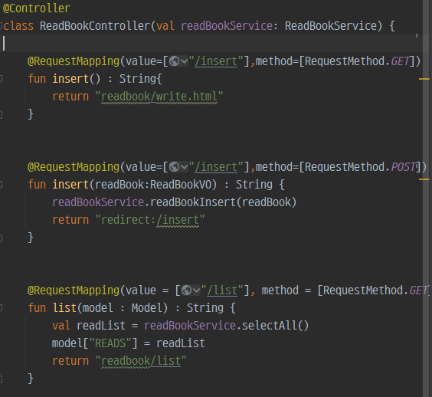
ReadBookController
글쓰기와 독서리스트 관련 컨트롤러
RequestMapping으로 이동할 주소를 맵핑해주고, 서비스로 해당기능을 연결한 후, 이동했을때 리턴할 페이지를 알려준다

Slide 17
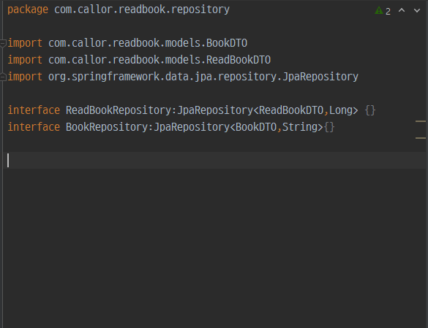
ReadBookRepository.kt
현재 ReadbookRepository 와 BookRepository 를 bean 으로 등록
JPA는 기본 CRUD는 아무런 SQL의 도움없이 구현할 수 있게 해준다
JpaRepository를 상속받은 Repository 에서 기본 CRUD 외에 다른 method도 추가할 수 있다

Slide 18
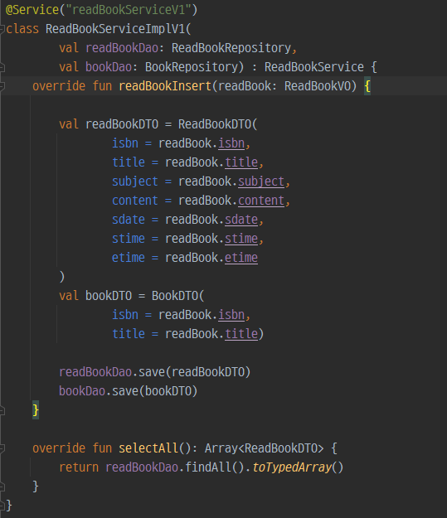
ReadBookServiceImplV1
ReadBookRepository와 BookRepository를 상속받아 입력과 조회를 구현

Slide 19
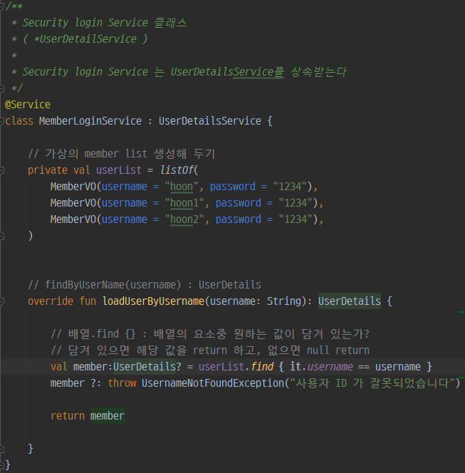
MemberLoginService
Security 를 사용한 login Service 클래스
UserDetailService 를 상속받는다
가상의 member list 를 생성해서
리스트.find{} 를 사용하여 리스트중 해당하는 값이 있으면 해당 값을 return 하고, 없으면 null을 return

Slide 20
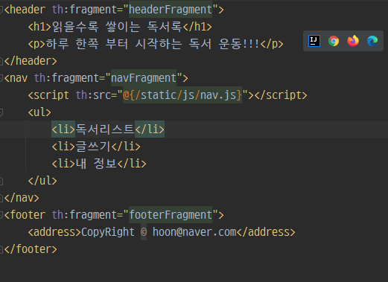
headerAndFooter.html
header, nav, footer 부분을 그리는 html
각 태그마다 th:fragment 를 설정하여 layout.html 에서 한꺼번에 관리하도록 함

Slide 21
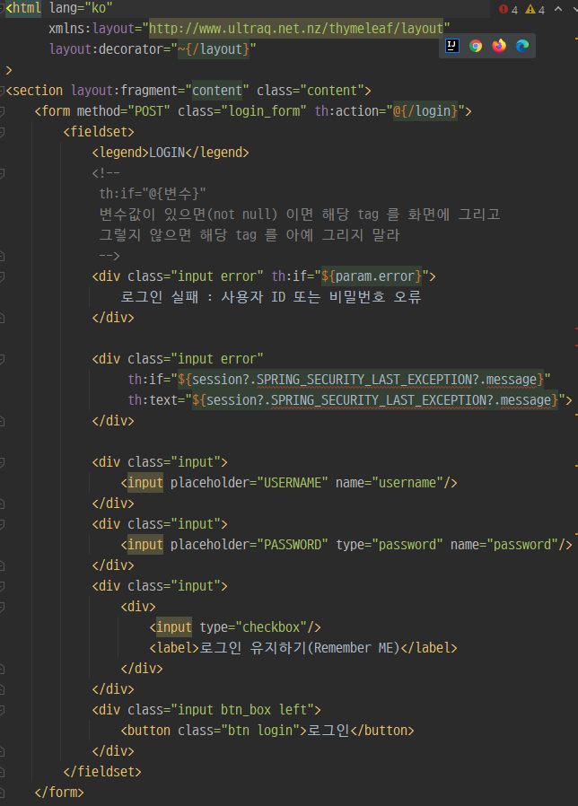
login.html
Login 하는 부분의 화면 구성
Form 태그에 POST를 지정했고, th:action=“@{/login}” 을 사용해서 /login 이라는 주소로 이동하면 이 html이 표시되도록 함

Slide 22
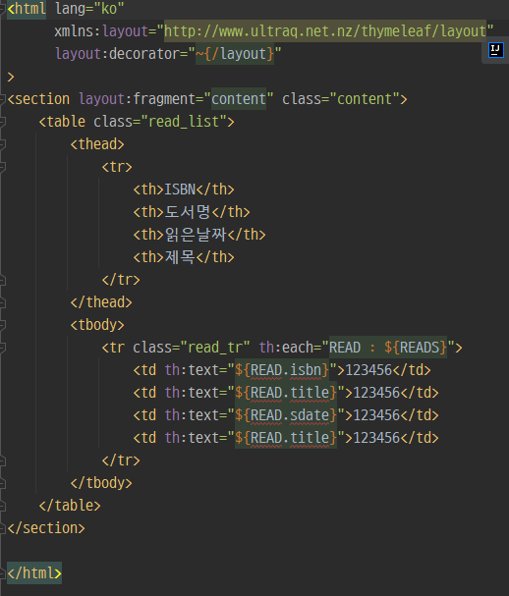
list.html
write.html 에서 입력하여 서버에 저장된 내용을 불러오는 list 페이지
Controller에서 model을 사용하여 view에 데이터를 넘겨줘서 표시

Slide 23
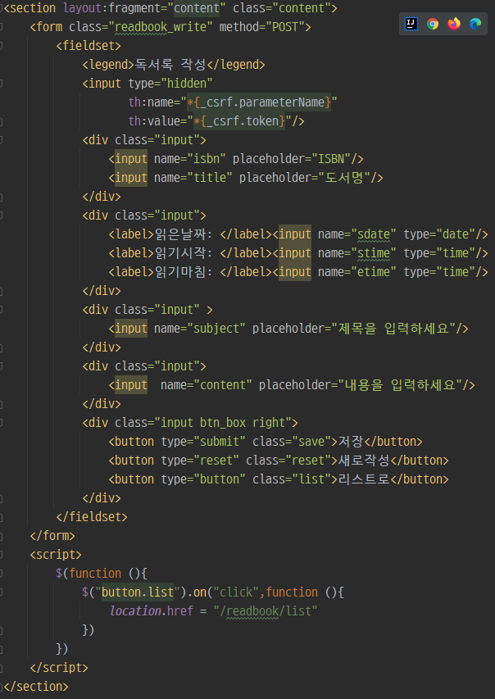
write.html
ISBN, 도서명, 읽은날짜, 읽기시작, 읽기마침, 글제목, 내용 등을 입력하는 페이지
button 태그에 type과 class 를 각각 다르게 지정하여 처리
list 화면으로 이동하는 버튼만 따로 script 사용

Slide 24
감사합니다
감기조심하세요~

